Slide 1
FAKULTAS TEKNOLOGI INFORMASI
KECERDASAN TIRUAN
[ KP045/ 3 SKS ]

Slide 2
SISTEM CERDAS (INTELLIGENT AGENT)
Pertemuan 2

Slide 3
Tujuan Pembelajaran
Mahasiswa dapat mengetahui definisi Intelligent Agent
Mahasiswa dapat mengetahui aplikasi Intelligent Agent yang telah dikembangkan saat ini

Slide 4
Outline
Konsep Dasar Agen
Lingkungan Agen
Merancang Agen
Karakteristik Agen
Arsitektur dan Tipe Agen

Slide 5
APA ITU AGEN ?

Slide 6
APA ITU Agen?
Segala sesuatu yang dapat melihat/merasakan/mengetahui (perceiving) lingkungannya melalui sejumlah sensor, bertindak sesuai dengan lingkungannya (action) menggunakan peralatan penggeraknya (actuator) (Russel dan Norvig).
Sebuah sistem komputer yang berada dalam suatu lingkungan dan memiliki kemampuan bertindak secara autonomous didalam situasi lingkungan tersebut sesuai dengan sasaran yang dirancang (Woold-ridge).

Slide 7
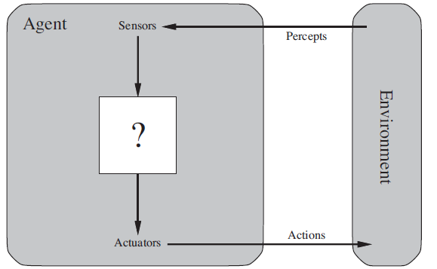
Konsep Agen
Sumber: S. Russel, P. Norving, Artificial Inttelligencen: A Modern Approach

Slide 8
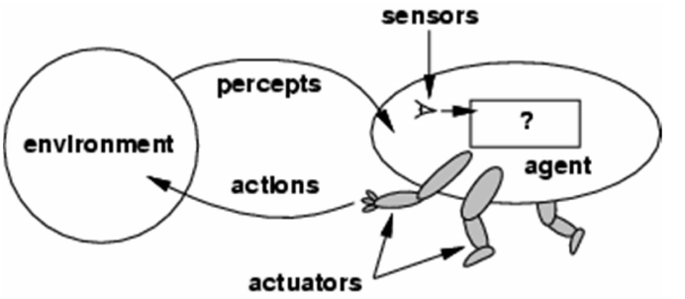
Konsep Agen

Slide 9
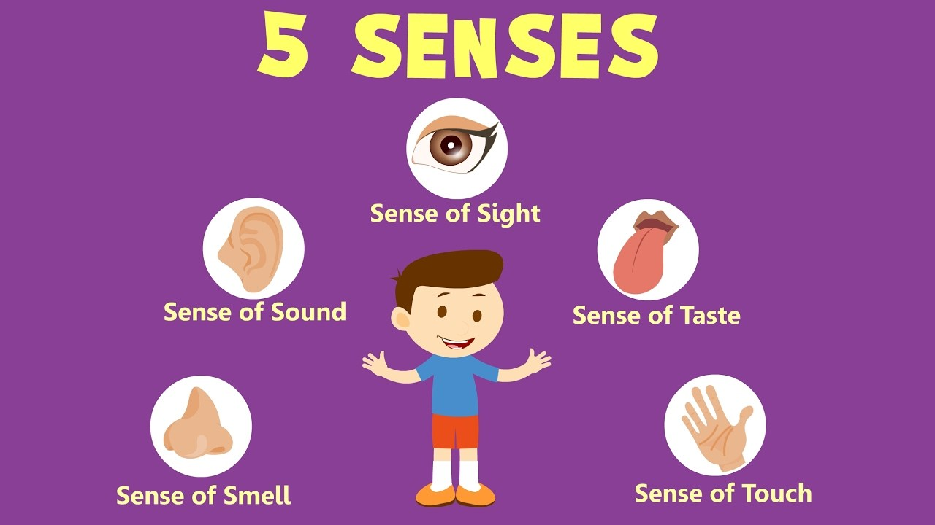
Konsep Agen
Sensor

Slide 10



Konsep Agen
Actuator - penggerak

Slide 11
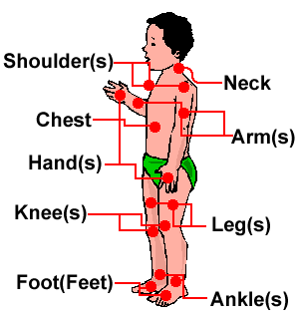
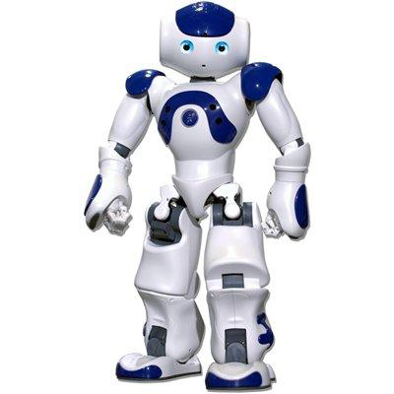
Konsep Agen
Human agent
Sumber: S. Russel, P. Norving, Artificial Inttelligencen: A Modern Approach
Percepts : masukan yang ditangkap dari sensor
Percept sequence: sejarah input si agent
Actions : tindakan yang dilakukan oleh Agent
Environments : lingkungan dimana si Agent berada
Apa yang kurang?
Si agent ini tujuannya MAU NGAPAIN SIH??
Robotic agent

Slide 12
Konsep Agen
Agent Robot :
Sensor : kamera, infrared, dll
Actuator : lengan serta berbagai motor
Agent Software :
Antarmuka pengguna grafis sebagai sensor dan sekaligus sebagai pengeraknya

Slide 13
Agen Cerdas
Program yang dapat diberi tugas dan dapat menyelesaikan tugasnya secara mandiri, serta mempunyai inteligensi.
Dengan bantuan sistem agen tersebut, maka pekerjaan yang membutuhkan waktu lama dapat diselesaikan dengan baik dan lebih cepat.
Dengan adanya agen cerdas pada aplikasi diharapkan aplikasi tersebut dapat berpikir dan dapat menentukan pilihan langkah terbaik sehingga dapat mengalahkan manusia.

Slide 14
Konsep Rational Agent
Rational : melakukan hal yang terbaik
Kita harus mendefinisikan tujuan dari si agent (goal)
Goal bisa dinyatakan sebagai performance measure (ukuran kinerja si agent)
Contoh:
Goal | Performance measure
Lulus kuliah | IPK
Cepet kaya | Gaji bulanan
Juara liga sepakbola | Posisi klasemen
Bahagia | Tingkat kebahagiaan

Slide 15
Rational Agent
RATIONAL AGENT : suatu agent yang selalu bertindak memaksimalkan ukuran kinerja, mengingat apa yang ia amati tentang lingkungan dan pengetahuan lain yang dimilikinya.
Rational tidak berarti sempurna : ada aspek lingkungan yang tidak diketahui, di luar kendali.
Agent melakukan tindakan → memperbaiki wawasan kedepan untuk memperoleh informasi penting (information gathering, exploration)
Agen dikatakan autonomous jika perilaku agent ditentukan oleh pengalaman sendiri (kemampuan untuk belajar dan beradaptasi)

Slide 16
LINGKUNGAN AGEN

Slide 17
Task environment
Ketika merancang sebuah agent, kita harus mendefinisikan lingkungan masalah (task environment), yakni PEAS:
Performance measure : apa saja komponen pengukur keberhasilan si agent?
Environment : kondisi apa saja yang ada di sekitar si agent?
Actuators : apa saja yang bisa dilakukan si agent?
Sensors : apa saja yang menjadi input si agent?

Slide 18
Contoh : Agen Taksi otomatis
Sebuah agent taksi otomatis menerima penumpang dan mengantarkannya ke tujuan
Performance measure : tujuan penumpang, tidak melanggar aturan lalu lintas, perjalanan nyaman, hemat bensin
Environment : jalan, lalu lintas, pejalan kaki, pelanggan, cuaca, lampu merah
Actuators : arah stir, gas, rem, klakson, sinyal kiri/kanan
Sensors : video, speedometer, GPS, keyboard

Slide 19
Contoh : Medical diagnosis system
Sebuah agent Medical diagnosis system yang mendiagnosa pasien secara otomatis:
Performance measure : pasien sembuh, biaya murah, tidak menyalahi hukum
Environment : pasien, rumah sakit, suster, dokter
Actuators : layar monitor (pertanyaan, tes, diagnosa, treatment, petunjuk)
Sensors : keyboard (masukan gejala penyakit, jawaban pasien)

Slide 20
Contoh : Robot pabrik penjamin mutu
Sebuah robot yang melakukan pemisahan komponen yang bermutu tinggi pada ban berjalan ke dalam kotak berbeda
Performance measure :
Environment :
Actuators :
Sensors :

Slide 21
Contoh : Robot pabrik penjamin mutu
Sebuah robot yang melakukan pemisahan komponen yang bermutu tinggi pada ban berjalan ke dalam kotak berbeda
Performance measure : presentase jumlah komponen yang diletakkan pada kotak yang benar
Environment : ban berjalan, komponen yang duji, kotak
Actuators : gerak lengan dan tangan robot
Sensors : kamera, sensor fisik

Slide 22
Contoh : Interactive English Tutor
Sebuah agent tutor yang memberikan latihan english secara interaktif
Performance measure :
Environment :
Actuators :
Sensors :

Slide 23
Contoh : Interactive English Tutor
Sebuah agent tutor yang memberikan latihan english secara interaktif
Performance measure : nilai skor maksimal
Environment : para siswa
Actuators : layar monitor (latihan, saran, koreksi)
Sensors : keyboard

Slide 24
Jenis Lingkungan
6 Environment types
Fully observable vs. Partially observable
Deterministic vs. Stochastic
Episodic vs. Sequential
Static vs. Dynamic
Discrete vs. Continuous
Single agent vs. Multi agent

Slide 25
Jenis Lingkungan
Fully observable vs partially observable
Apabila sensor pada sebuah agen dapat mengakses keseluruhan keadaan pada lingkungan, maka lingkungan itu dapat dikatakan fully observable terhadap agen.
Lebih efektif lagi lingkungan dikatakan fully observable jika sensor dapat mendeteksi seluruh aspek yang berhubungan dengan pilihan aksi yang akan dilakukan.
Lingkungan yang fully observable biasanya sangat memudahkan, karena agen tidak perlu mengurus keadaan internal untuk terus melacak keadaan lingkungan.
Suatu lingkungan bisa menjadi partially observable akibat ada gangguan dan ketidakakurasian sensor ataupun karena ada bagian keadaan yang hilang dari data sensor.

Slide 26
Jenis Lingkungan
Deterministic vs stochastic
Apabila keadaan lingkungan selanjutnya sepenuhnya bergantung pada keadaan sekarang dan juga tindakan yang akan dilakukan oleh agen, maka lingkungan tersebut bersifat deterministic.
Sedangkan stochastic adalah kebalikan dari deterministic, di mana keadaan selanjutnya tidak bergantung pada keadaan sekarang dan juga tindakan yang akan dilakukan oleh agen.
Apabila lingkungan bersifat deterministic terkecuali untuk tindakan dari agen, maka lingkungan tersebut bersifat strategic.
Permainan Reversi bersifat deterministic karena keadaan selanjutnya bergantung pada keadaan sekarang (saat mengambil langkah).

Slide 27
Jenis Lingkungan
Episodic vs sequential
Untuk lingkungan yang bersifat episodic, pengalaman agen dibagi-bagi menjadi beberapa epidose pendek.
Tiap episode terdiri dari apa yang dirasakan agen dan kemudian melakukan satu tindakan tertentu.
Kualitas dari tindakan agen hanya tergantung pada episode itu saja, karena tindakan selanjutnya tidak tergantung pada tindakan apa yang akan dilakukan di episode sebelumnya.
Lingkungan episodic lebih sederhana karena agen tidak perlu memikirkan langkah-langkah pada keadaan selanjutnya.
Sedangkan pada lingkungan sequential, tindakan saat sekarang dapat mempengaruhi tindakan selanjutnya. Permainan Reversi bersifat sequential karena agen berpikir untuk langkah-langkah selanjutnya dan seluruh langkah yang akan diambil oleh agen saling bergantung.

Slide 28
Jenis Lingkungan
Static vs dynamic
Apabila lingkungan dapat berubah saat agen sedang mengambil keputusan, maka lingungan tersebut bersifat dynamic, sebaliknya bersifat static.
Lingkungan yang bersifat static lebih mudah dihadapi karena agen tidak perlu memperhatikan lingkungannya saat dia sedang mengambil tindakan, maupun waktu yang terus berjalan.
Apabila lingkungan tidak berubah seiring waktu berjalan, namun menyebabkan nilai kemampuan agen berubah-ubah, maka lingkungan tersebut bersifat semidynamic.
Permainan Reversi bersifat static karena saat agen mengambil tindakan, lingkungan tidak berubah dan juga tidak mempengaruhi nilai kemampuan agen.

Slide 29
Jenis Lingkungan
Discrete vs continuous
Apabila kesan dan tindakan yang akan diterima dan dilakukan oleh agen telah ditetapkan dengan jelas, maka lingkungan tersebut bersifat discrete.
Catur bersifat discrete, karena langkah yang akan diambil terbatas dan tertentu.
Sedangkan pengendara taxi bersifat continuous, karena kecepatan dan lokasi pada taxi untuk suatu jangka tertentu mempunyai nilai yang terus-menerus berubah.
Permainan Reversi bersifat discrete karena seluruh kesan dan tindakan telah jelas ditetapkan sesuai dengan peraturan permainan Reversi

Slide 30
Jenis Lingkungan
Single agent vs multi agent
Agen pemecah permainan teka teki silang berada pada lingkungan yang bersifat single agent.
Agen pemain catur berada pada lingkungan yang bersifat multiagent.
Ada hal lain yang memberikan perbedaan lingkungan agen, yaitu apakah agen memberikan bantuan kepada agen lain atau apakah agen akan memaksimalkan kemampuannya bergantung pada prilaku agen lain.
Permainan Reversi bersifat multi agent karena memikirkan langkah yang akan diambil oleh lawan.

Slide 31
Contoh: Jenis Lingkungan
Task Env. | Observable? | Agent? | Deterministic? | Episodic? | Static? | Discrete?
Chess with a clock | Fully | Multi | Deterministic | Sequential | Semi | Discrete
Image analysis | Fully | Single | Deterministic | Episodic | Semi | Continuous
Taxi driving | Partially | Multi | Stochastic | Sequential | Dynamic | Continuous
Medical diagnosis | Partially | Single | Stochastic | Sequential | Dynamic | Continuous
Interactive English Tutor | Partially | Multi | Stochastic | Sequential | Dynamic | Discrete
Notes:
Semi-dynamic, jika perfoma agent berubah ketika lingkungan tetap sama.

Slide 32
MERANCANG AGEN

Slide 33
Rancangan Agen cerdas
Rasional : melakukan hal yang benar
Agen melakukan hal yang benar melalui percept (persepsi) apa yang diterima/ditangkap dan tindakan (action) apa yang diambil.
Tindakan yang tepat adalah tindakan yang akan menyebabkan agen menjadi yang paling sukses.
Pengukuran kinerja: Sebuah kriteria obyektif untuk mengukur keberhasilan suatu perilaku agen

Slide 34
Rancangan Agen cerdas
Misalnya, mengukur kinerja dari agen vacuum-cleaner:
Jumlah kotoran dibersihkan,
Jumlah waktu yang dibutuhkan,
Jumlah listrik yang dikonsumsi,
Jumlah kebisingan yang dihasilkan, dll
Pengukuran kinerja haruslah dapat dinyatakan dalam ukuran kuantitatif. Kata “jumlah” mengindikasikan suatu ukuran kuantitatif/terukur.

Slide 35
Rancangan Agen cerdas
Untuk setiap urutan persepsi (percept sequence) yang ada, agen rasional harus memilih tindakan yang diharapkan untuk memaksimalkan ukuran kinerjanya.
Tujuan (Goal): Setelah menentukan criteria obyektif (seperti diatas), pilih salah satu tujuan untuk menjadi fokus utama dari agen. Goal adalah tujuan utama yang berusaha dicapai oleh agen (prioritas utama)

Slide 36
Rancangan Agen cerdas
Sebelum membuat suatu agen, hendaknya telah mengetahui dengan baik :
Semua kemungkinan kesan dan tindakan yang dapat diterima dan dilakukan oleh agen.
Apa tujuan atau pengukur kemampuan agen yang ingin dicapai.
Dan lingkungan yang seperti apa yang akan dioperasikan oleh agen.

Slide 37
Struktur Sebuah Agen
Agent function
Sebuah fungsi yang memetakan dari rekaman inputan (percept histories) ke tindakan (actions):$f:𝒫^{∗}→𝒜$
Sebuah fungsi yang memetakan dari rekaman inputan (percept histories) ke tindakan (actions): 𝑓:𝒫^∗→𝒜
Agent program
Sebuah program yang mengimplementasikan fungsi f di atas arsitektur : $Agent = Architecture + Program$
Sebuah program yang mengimplementasikan fungsi f di atas arsitektur : 𝐴𝑔𝑒𝑛𝑡 = 𝐴𝑟𝑐ℎ𝑖𝑡𝑒𝑐𝑡𝑢𝑟𝑒 + 𝑃𝑟𝑜𝑔𝑟𝑎𝑚
Agent = Arsitektur + Program
Agent program menerima input percept terakhir (bisa juga percept sequence)

Slide 38
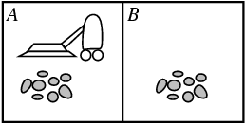
Contoh: VacuumCleanerWorld
Definisi task environment:
Performance measure:
menjaga kebersihan
Environment :
ruangan A dan B beserta isi debunya
Actuator :
DoKeKiri, DoKeKanan, DoSedot, DoSantai
Sensors:
lokasi dan status, mis : [A, kotor]
Contoh percept sequence :
{[A, kotor],[A, kotor],[B, bersih], ….}

Slide 39
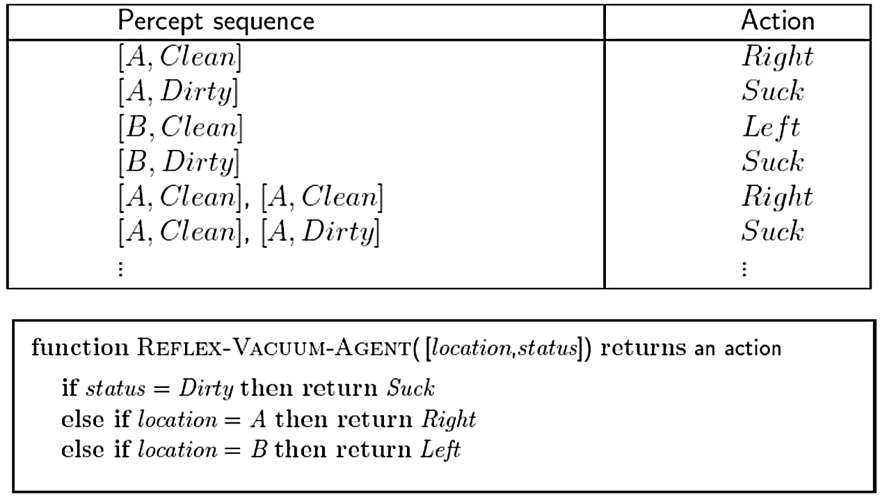
Contoh: VacuumCleanerWorld

Slide 40
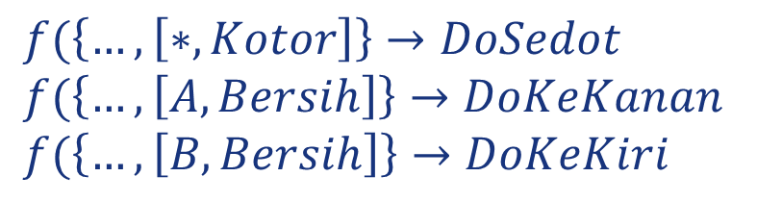
Contoh Agen : AgenRajinTM
Agent function : AgenRajinTM
$$f(\left\{…, \left[∗, Kotor\right]\right\}→DoSedot$$
$$f(\left\{…, \left[A, Bersih\right]\right\}→DoKeKanan$$
$$f(\left\{…, \left[B, Bersih\right]\right\}→DoKeKiri$$
Agent function : AgenRajinTM
function AgenRajin (status, lokasi) return action
if status = kotor then return DoSedot
else if lokasi = A then return DoKeKanan
else return DoKeKiri

Slide 41
Contoh Agen lainnya : AgenMalasTM
Agent function : AgenMalasTM
function AgenMalas (status, lokasi) return action
if status = kotor then return DoSedot
else if random(1.0)≥ 0.8 then return DoSantai
else if lokasi = A then return DoKeKanan
else return DoKeKiri
Manakah yang lebih rasional? AgenRajinTM atau AgenMalasTM?
Tergantung dari :
Penjabaran goal “menjaga kebersihan”. Apa performance measure-nya? Apa harus hemat energi?
Sifat lingkungan: apakah ruangan yang sudah dibersihkan bisa kotor lagi? seberapa cepat/sering?

Slide 42
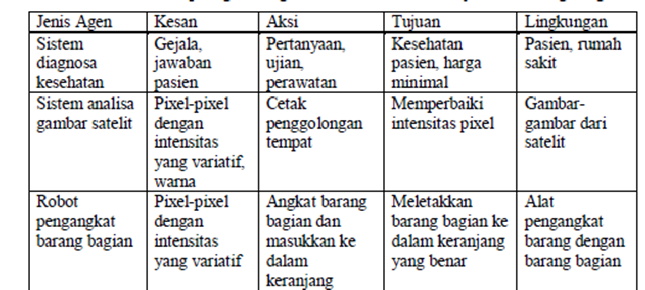
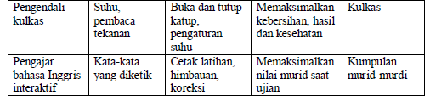
Contoh

Slide 43
KARAKTERISTIK AGEN

Slide 44
Karakteristik Agen
Autonomous
Agen berkemampuan untuk melakukan tugasnya dan mengambil keputusan secara mandiri tanpa adanya intervensi dari luar seperti agen lain, manusia ataupun entitas lain.
Reaktif
Kemampuan agen untuk cepat beradaptasi terhadap perubahan informasi yang ada pada lingkungannya.

Slide 45
Karakteristik Agen
Proaktif
Kemampuan yang berorientasi pada tujuan dengan cara selalu mengambil inisiatif untuk mencapai tujuan.
Fleksibel
Agen harus mempunyai banyak cara dalam mencapai tujuannya.

Slide 46
Karakteristik Agen
Robust
Agen harus dapat kembali ke kondisi semula jika mengalami kegagalan dalam hal tindakan ataupun dalam menjalankan plan.
Rasional
Kemampuan untuk bertindak sesuai dengan tugas dan pengetahuannya dengan tidak melakukan hal yang dapat menimbulkan konflik tindakan.

Slide 47
Karakteristik Agen
Kemampuan berkoordinasi dan berkomunikasi (Social)
Dalam melakukan tugasnya, agen memiliki kemampuan untuk berkomunikasi dan berkoordinasi baik dengan manusia maupun dengan agen lain.
Situated
Agen harus berada dan berjalan di lingkungan tertentu.

Slide 48
ARSITEKTUR DAN TIPE AGEN

Slide 49
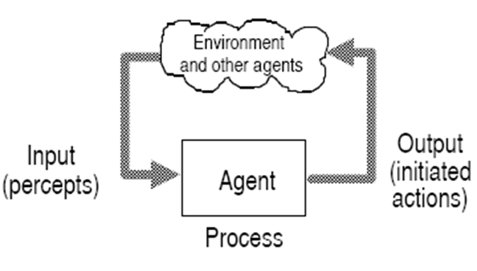
Arsitektur Agen
Black Box :
Pada konsep black box, agen menerima masukan (percepts) dari luar lalu memprosesnya sehingga bisa dihasilkan keluaran (action) yang berdasarkan masukan tadi.
Brenner mengemukan suatu model untuk proses ini yang berisi tahapan : interaction, information fusion(peleburan, penyatuan), information processing dan action.

Slide 50
Arsitektur AgeN
BDI (Belief, Desire, Intention) Agent :
Kepercayaan atau Belief :
Apa-apa saja yang diketahui dan tidak diketahui oleh agen tentang lingkunganya.
Atau belief merupakan pengetahuan agen atau informasi yang diperoleh agen tentang lingkungannya.
Keinginan atau desire :
Tujuan, tugas yang harus diselesaikan oleh agen atau sesuatu yang ingin dicapai oleh agen.
Kehendak atau intention :
Rencana-rencana yang disusun untuk mencapai.

Slide 51
Arsitektur Agen
Contoh
Rancang bangun sistem agen cerdas untuk monitoring stok perusahaan (Yunitarini, 2009) →
https://journal.trunojoyo.ac.id/kursor/article/view/9400/5277
Adapun masukan dan tindakan adalah:
Percept. Percept yang digunakan di dalam sistem antara lain data pemasok baru, data barang jual, data barang beli, dan data barang tiba.
Action. Action yang terlibat adalah bandingkan harga barang pemasok, bandingkan waktu antar barang, tentukan pemasok, menentukan persediaan.

Slide 52
Tipe Agen
Simple reflex agents
Modelbased reflex agents
Goal-based reflex agents
Utility-based reflex agents
Learning agents

Slide 53
Simple Reflex Agents
Agen yang paling sederhana karena dia hanya menerapkan teknik kondisi aksi.
Jadi, jika terjadi suatu kondisi tertentu maka agen akan secara sederhana memberikan aksi tertentu.
Contoh: agen untuk pengendara taxi diberikan kondisi “jika mobil di depan melakukan pengereman” maka agen akan memberikan aksi “injak rem”.

Slide 54
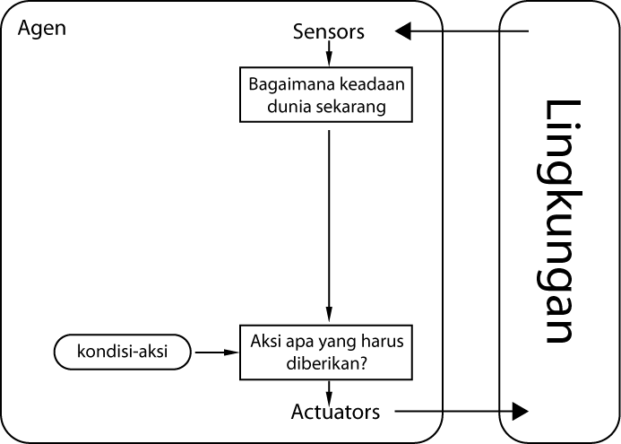
Gambar Agen refleks sederhana

Slide 55
Model-Based Reflex Agents
Agen ini akan menambahkan suatu model tentang dunia yaitu pengetahuan tentang bagaimana dunianya bekerja.
Jadi, agen refleks berbasis model ini menjaga keadaan dunianya menggunakan model internal kemudian memilih tindakan seperti agen refleks sederhana.

Slide 56
Model-Based Reflex Agents
Misalkan untuk kasus agen pengendara taxi, agen tersebut hanya dapat menerima percept dari mobil dengan model terbaru saja. Jika ada mobil dengan model lama, agen tersebut tidak dapat menerima pesannya sehingga agen tersebut tidak melakukan tindakan pengereman.
Pada kasus ini, dibutuhkan agen refleks berbasis model yang dapat terus melakukan pelacakan terhadap lingkungan sehingga lingkungan dapat dipercept dengan baik

Slide 57
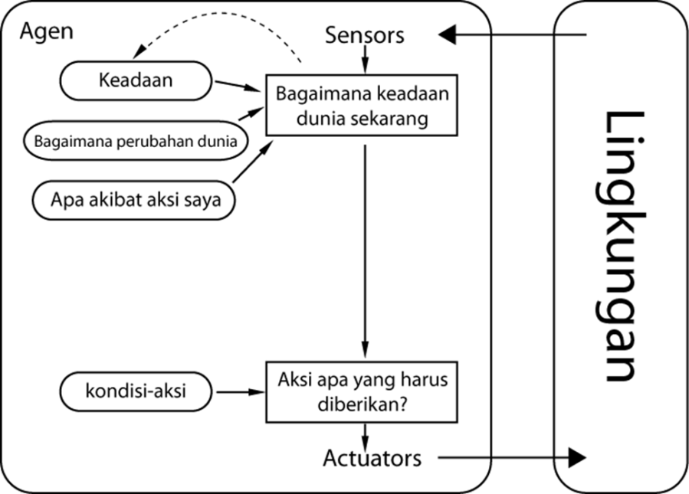
Gambar Agen refleks berbasis model

Slide 58
Goal-Based Agents
Pengetahuan agen akan keseluruhan keadaan pada lingkungan tidak selalu cukup.
Suatu agen tertentu harus diberikan informasi tentang tujuan yang merupakan keadaan yang ingin dicapai oleh agen.
Dengan demikian, agen akan bekerja hingga mencapai tujuannya.
Pencarian dan perencanaan adalah dua deretan pekerjaan yang dilakukan untuk mencapai tujuan agen.
Agen refleks berbasis tujuan ini menambahkan informasi tentang tujuan tersebut.

Slide 59
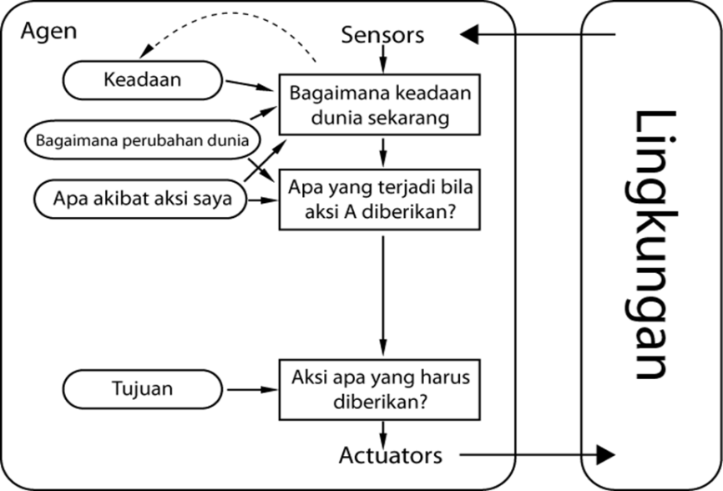
Gambar Agen refleks berbasis tujuan

Slide 60
Utility-Based Agents
Pencapaian tujuan pada agen tidak cukup untuk menghasilkan agen dengan tingkah laku berkualitas tinggi.
Sebagai contoh untuk agen pengendara taxi, ada beberapa tindakan yang dapat dilakukan oleh agen sehingga dapat mencapai tempat tujuan, namun ada yang lebih cepat, lebih aman, atau lebih murah dari yang lainnya.
Agen refleks berbasis tujuan tidak membedakan keadaan yang bagus dengan keadaan yang tidak bagus untuk agen.
Pada utility based agent diperhitungkan utility factor (kuantitatif)

Slide 61
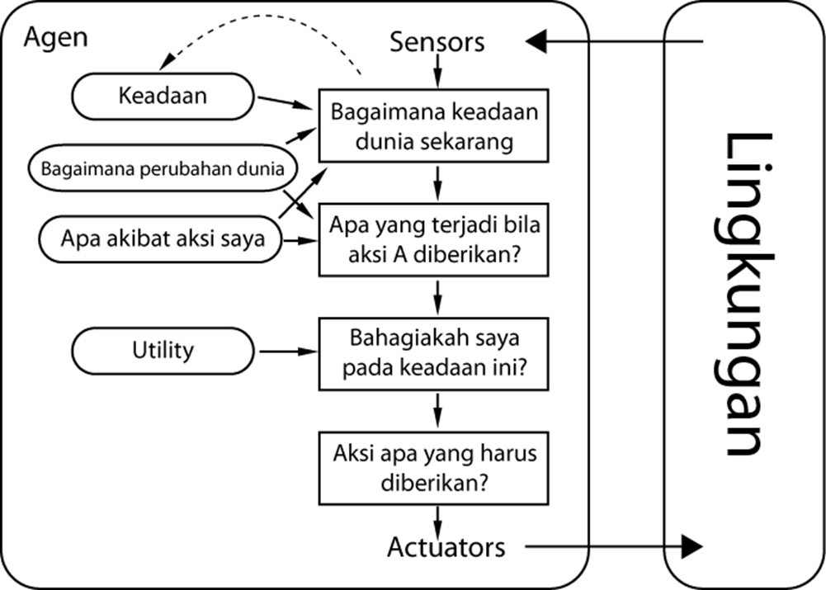
Gambar Agen refleks berbasis utility

Slide 62
Learning agents
Learning agents belajar dari pengalaman, meningkatkan kinerja
Bertanggung jawab untuk membuat perbaikan
Elemen kinerja bertanggung jawab untuk memilih tindakan eksternal
Kritikus memberikan umpan balik tentang bagaimana agen bekerja

Slide 63
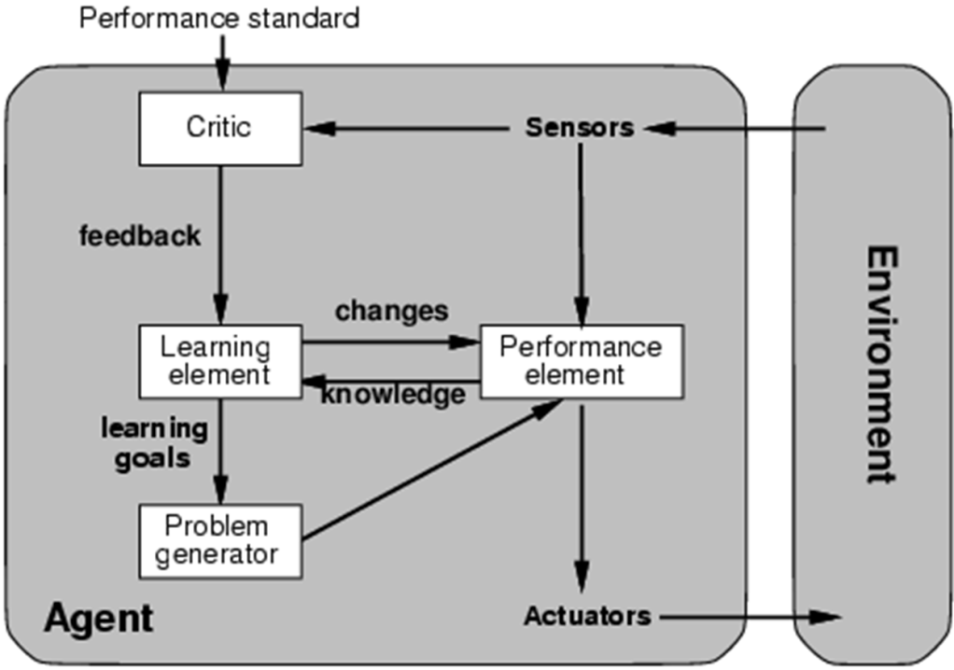
Gambar Learning agents

Slide 64


Kesimpulan
SELESAI

